Slide 1


Uso e escolha de facas e chairas para corte de carnes

Slide 2


Conteúdo
01
Introdução
O que são Chairas? Quais seus tipos?
O uso de Facas em Frigoríficos
Base Legal
A escolha de Facas
Uso Seguro das Facas
Conservação e Afiação
Conclusão
02
03
04
05
06
07
08

Slide 3

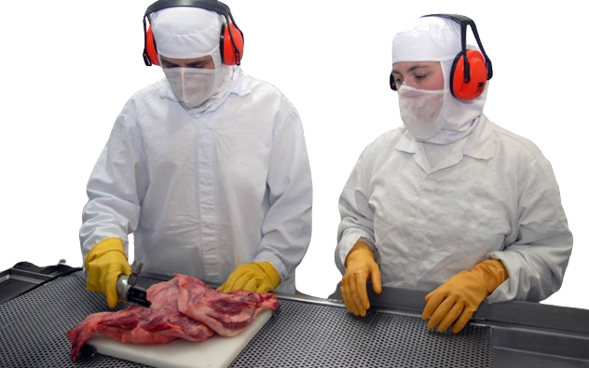
PARTE 01
Introdução

Slide 4
A produção de alimentos à base de carne ou mesmo cortes para churrasco depende do trabalho dos abatedouros e frigoríficos.

Slide 5

NR 36
Nesses locais ocorre o abate e processamento de bovinos, suínos, aves, ovinos, pescados e outras espécies animais.

Slide 6
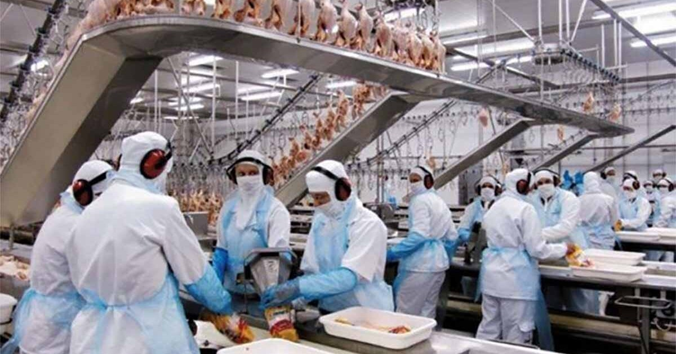
São produzidos os cortes de carne e derivados de origem animal não necessariamente comestíveis, usados na indústria.

Slide 7
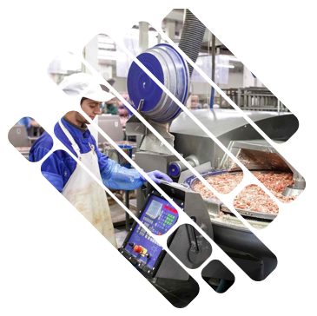
Parte do serviço é feita com a utilização de máquinas e equipamentos diversos, e alguns serviços são feitos com a utilização de facas.
As facas são muito úteis para tarefas mais precisas e manuais, sendo indispensáveis no trabalho dos frigoríficos.

Slide 8
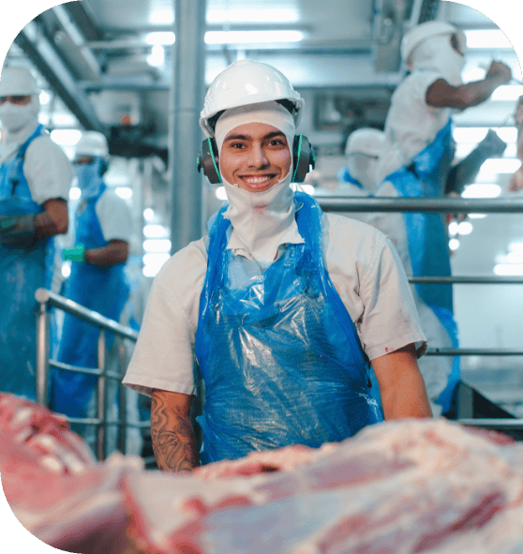

Ao longo desta apostila, veremos alguns assuntos como:
• Onde facas são utilizadas.
• Como as chairas auxiliam no trabalho.
• Como escolher facas conforme os cortes.
• Utilização segura de facas.
• Como conservar facas e chairas.
• O que fazer quando é necessário o descarte.
• O que diz a norma regulamentadora do Ministério do Trabalho.
Confira tudo isso nos tópicos a seguir.

Slide 9

PARTE 02
O que são chairas? Quais seus tipos?

Slide 10

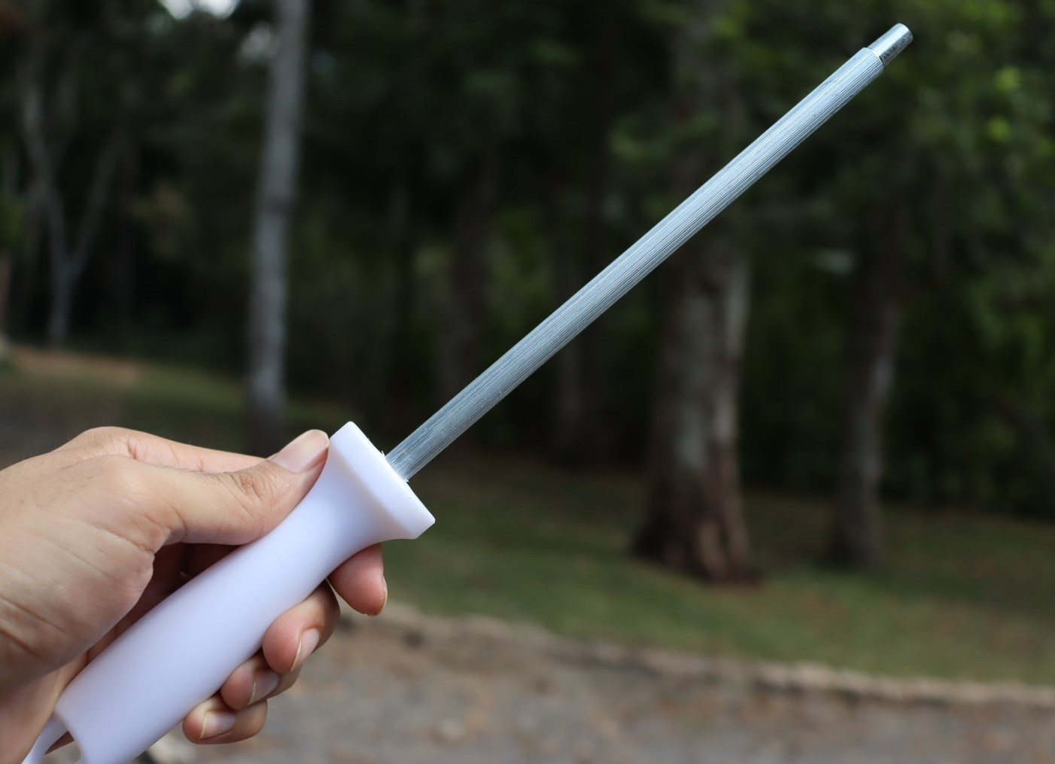
Chairas são objetos utilizados na manutenção das facas. Elas possuem um formato mais alongado e espesso do que as facas (cilíndrico) e não possuem fio.

Slide 11
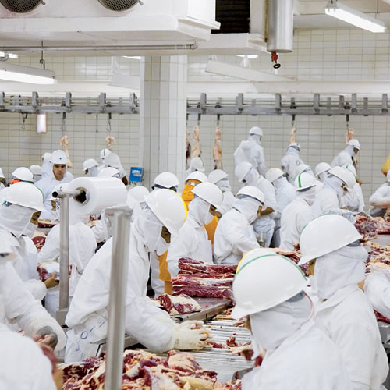
Quanto à superfície das facas, elas podem ser estriadas/ranhuradas ou lisas:

Slide 12
Chaira estriada ou ranhurada: essa chaira possui ranhuras, sendo parecida com uma lima, isto é, removendo uma pequena quantidade de aço da faca. É usada quando começam a surgir “dentes” na faca, para formar um novo fio de corte.

Slide 13
Ela é feita com material imantado para aderir bem à superfície da faca e reter pequenas partículas de aço que se formam na afiação. Surgem mais dentes quando a faca possui contato mais frequente com osso (desossa).

Slide 14
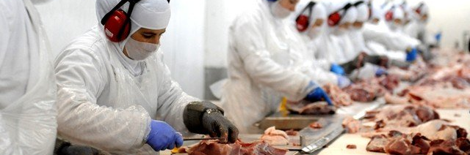
Chaira lisa: amola o fio a faca, isto é, não afia a lâmina e alinha o fio existente porque ele dobra com uso frequente da faca. Há melhora do poder de corte.

Slide 15
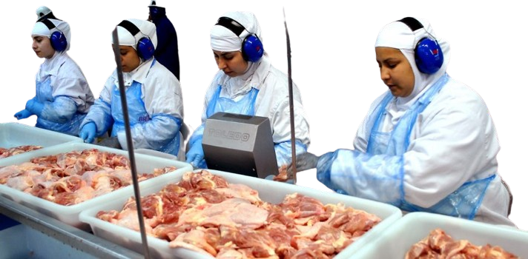
Esse tipo de chaira ajuda a dar manutenção para facas com menos contato com ossos, ou seja, usadas em trabalhos de corte em geral.

Slide 16
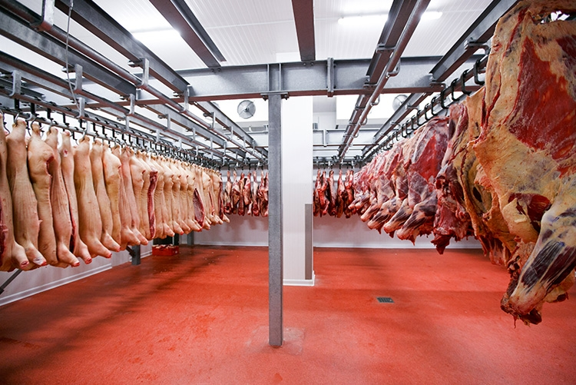
Em frigoríficos, geralmente se recomenda o uso de chaira lisa ao invés da estriada. Isso se deve ao fato de que ao amolar uma faca, resíduos são gerados e pode haver alguma contaminação da carne depois.

Slide 17

Caso seja usada a chaira ranhurada primeiro, depois é preciso usar a chaira lisa. Isso é necessário porque existe um desalinho gerado no uso da chaira ranhurada

Slide 18
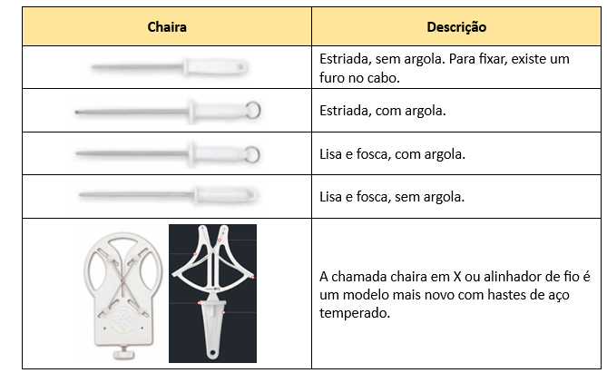
Além de chaira lisa ou estriada, existem outros subtipos, como:

Slide 19
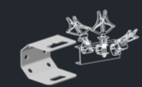

Para o modelo mais recente criado, a chaira em X ou alinhador de fio, é necessária a fixação em uma bancada com um suporte específico. Essa chaira equivale à chaira estriada.
Existe uma solução equivalente à chaira lisa para o modelo X, que é fixada nesse mesmo tipo de suporte

Slide 20
PARTE 03
O uso de facas no serviço em frigoríficos

Slide 21
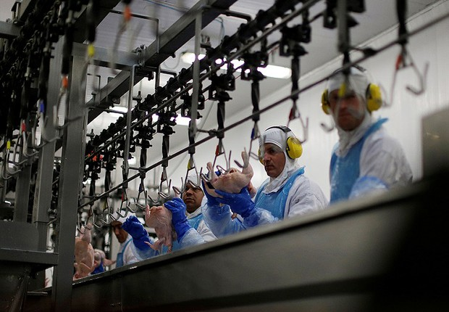
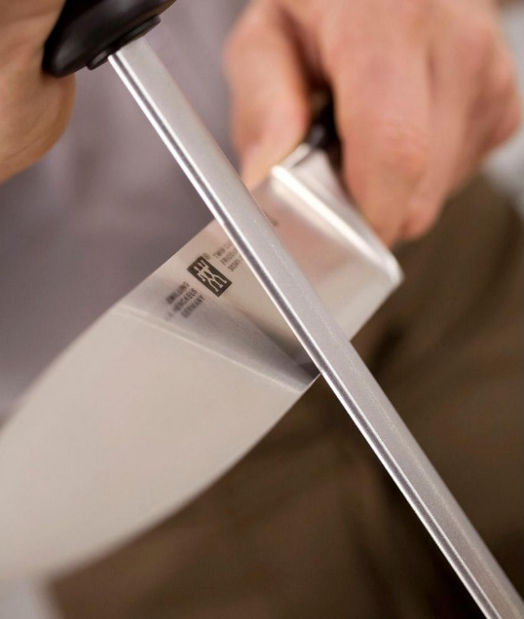
Junto com as chairas, as facas são muito úteis nos serviços realizados em frigoríficos. Vamos conferir alguns deles a seguir.

Slide 22
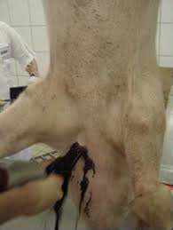
Sangria
Na sangria, após a insensibilização do animal com uso de ferramenta pneumática, choque ou dardo cativo (pistola), ocorre um corte de modo a haver uma grande perda de sangue e a consequente morte por hipovolemia.

Slide 23
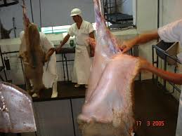
Esfola
Para animais em que o couro seja comercialmente utilizado, como no caso de bovinos ou ovinos, existe a retirada com uso de equipamentos especiais ou com o uso da faca.

Slide 24
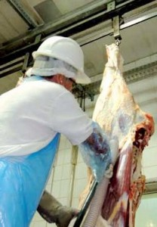
Toaletes
Consiste na melhoria da aparência dos cortes. Nas meias carcaças bovinas, consiste em:
• Retirada do excesso de gorduras.
• Remoção de coágulos sanguíneos e contusões.
• Remoção do diafragma e medula espinhal.
Em suínos, a chamada toalete consiste na revisão de residuais de pelos após a depilagem.

Slide 25
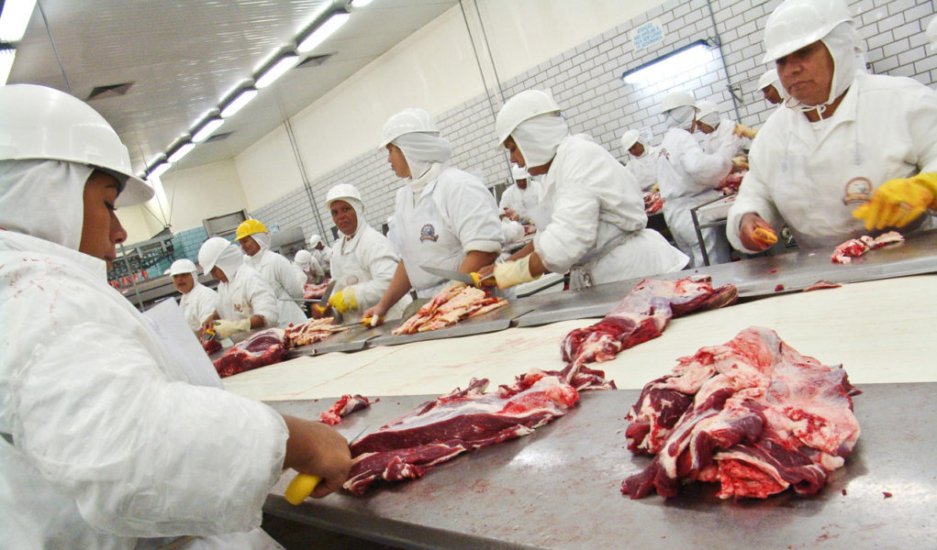
Produção de cortes específicos
A separação de cortes e outras partes específicas ocorre com o uso de facas quando são vendidas peças prontas congeladas ou a vácuo. As meias carcaças são vendidas quando processadas pelos açougues de supermercados.

Slide 26
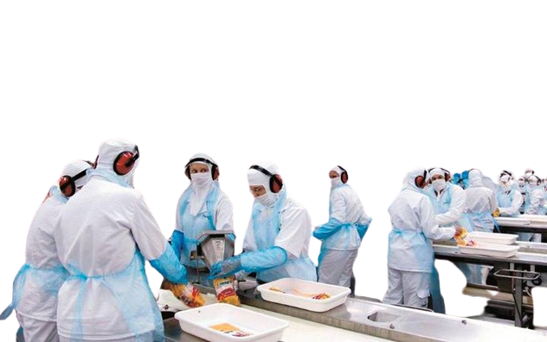
PARTE 04
Base Legal

Slide 27

Tratando da saúde e segurança do trabalho, existem as Normas Regulamentadoras ou NRs, criadas pelo Ministério do Trabalho.
Das trinta e oito NRs, a NR 36, de Segurança e Saúde no Trabalho em Empresas de Abate e Processamento de Carnes e Derivados, trata sobre o trabalho nos locais onde ocorre a produção e processamento de produtos cárneos de origem animal.

Slide 28

Na NR 36, trata-se sobre ergonomia no trabalho em frigoríficos, cuidados quanto à refrigeração, dentre outros aspectos.
Menciona-se a necessidade de uma Análise Ergonômica do Trabalho (AET) para ajustar esses aspectos ergonômicos a cada ambiente de trabalho, visto que existem várias atividades repetitivas a serem desempenhadas.

Slide 29
Também trata dos aspectos da produção de cortes em animais, uso de facas e de chairas.
A produção de cortes pode envolver o uso de máquinas, como:

Slide 30
• Máquina automática para esfola.
• Máquina aberta para esfola e retirada de pele.
• Máquina de repasse de moela.
• Máquina serra-de-fita.
• Máquina para o corte de carcaças de animais de médio e grande porte.

Slide 31
Essas máquinas envolvem cuidados para saúde e segurança do trabalho pela presença das lâminas cortantes. Nesta apostila, falaremos especificamente das facas e chairas. Para saber sobre essas máquinas, pode-se consultar os anexos da NR 36.

Slide 32
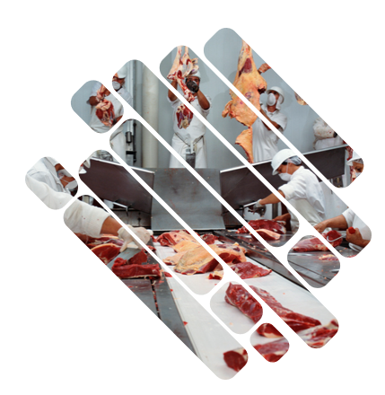
Também falando da NR 36, tipo, textura e empunhadura de facas (tamanho) precisam ser apropriados à tarefa a realizar, à mão do trabalhador e ao uso de luvas.
As facas devem ser adequadas às tarefas e leves tanto quanto possível.

Slide 33
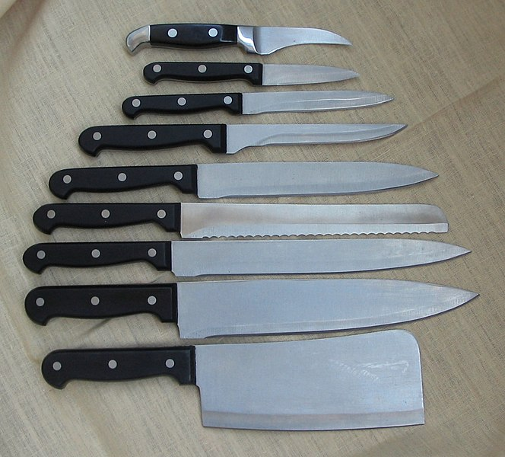
Além disso, como existe risco de acidentes com facas, a NR 36 aponta que devem existir medidas preventivas como a afiação e adequação de ferramentas e equipamentos.
A afiação é importante porque, ao contrário do que possa parecer, facas ruins exigem mais esforço para fazer um mesmo serviço ou mesmo escaparem pelo excesso de força. Deve haver treinamento e orientação, tanto quanto um funcionário estiver sendo admitido, como de forma periódica.

Slide 34

Para os empregadores (frigoríficos) são estabelecidas as seguintes obrigações:
• estabelecer critérios de exigências para a escolha das características das facas, com a participação dos trabalhadores, em função das necessidades das tarefas existentes na empresa;
•implementar sistema para controle de afiação das facas;
• estabelecer mecanismos de reposição constante de facas afiadas, em quantidade adequada em função da demanda de produção;
• instruir os supervisores sobre a importância da reposição de facas afiadas;
• treinar os trabalhadores, especialmente os recém admitidos ou nos casos de mudança de função, no uso da chaira, quando aplicável à atividade.
• O setor ou local destinado a afiação de facas, onde houver, deve possuir espaço físico e mobiliário adequado e seguro.

Slide 35
A necessidade de considerar sugestões dos trabalhadores e critérios técnicos são pontos que a NR 36 destaca.
Claro que é muito importante o conhecimento e treinamento para o serviço, para que se possa entender como fazer escolhas adequadas.

Slide 36
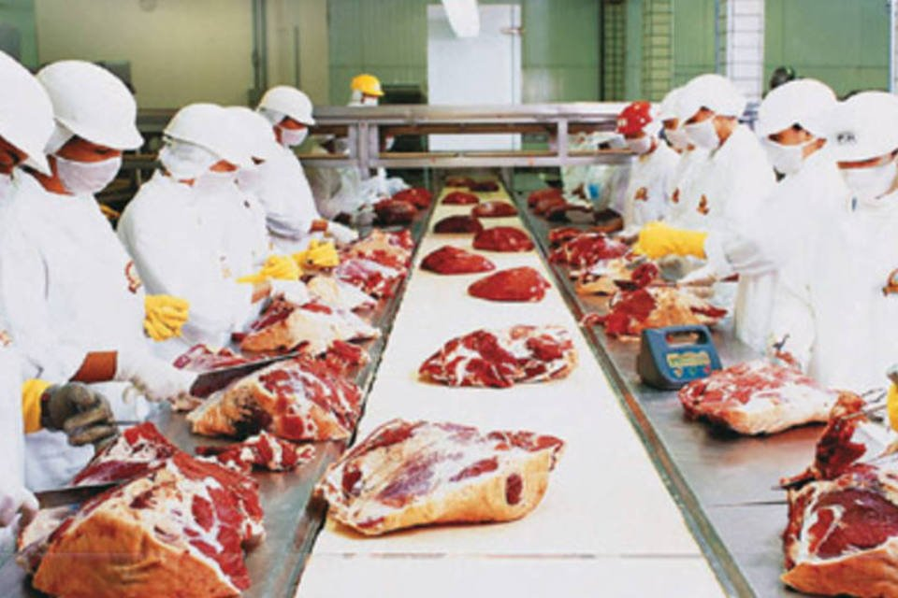
Por melhores que sejam as facas da foto anteriormente mostrada, não servem para serviços frigoríficos.
No item de escolha das facas, a seguir, você vai entender melhor os porquês.

Slide 37

Em alguns casos, pode existir um setor ou local destinado à afiação das facas.
Esse local deve ter espaço físico e mobiliário adequado e seguro, conforme salienta a NR 36.
Em outras situações, o uso da chaira acontece nas bancadas.

Slide 38
Independentemente da forma em que ocorrer a chairação, essa tarefa e a limpeza de mesas e outras atividades como mudança de postos de trabalho, ajuste de assentos e troca de equipamentos, devem ser considerados no tempo útil dos trabalhadores.

Slide 39
As tarefas mencionadas não podem ser inclusas nas pausas de trabalho.

Slide 40
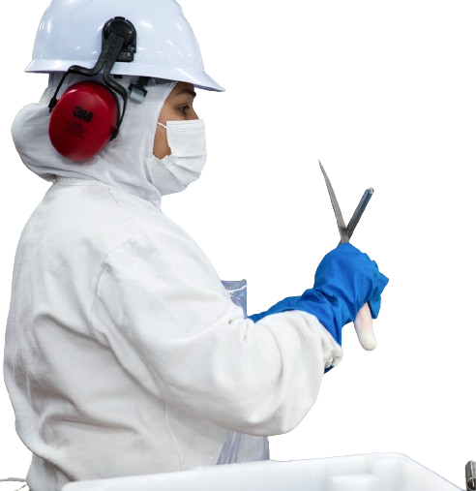
PARTE 05
A Escolha das Facas

Slide 41

Para a escolha de facas caseiras para carne, existem aquelas multiuso (pontudas e afiadas, para filetar e remover nervos), para desossa, cutelos (quebra de ossos para molhos) e trinchantes (para fatiar carnes na hora de servir).

Slide 42
NR 36
Para as aplicações profissionais em frigoríficos, mudam um pouco os tipos de facas e suas indicações.

Slide 43
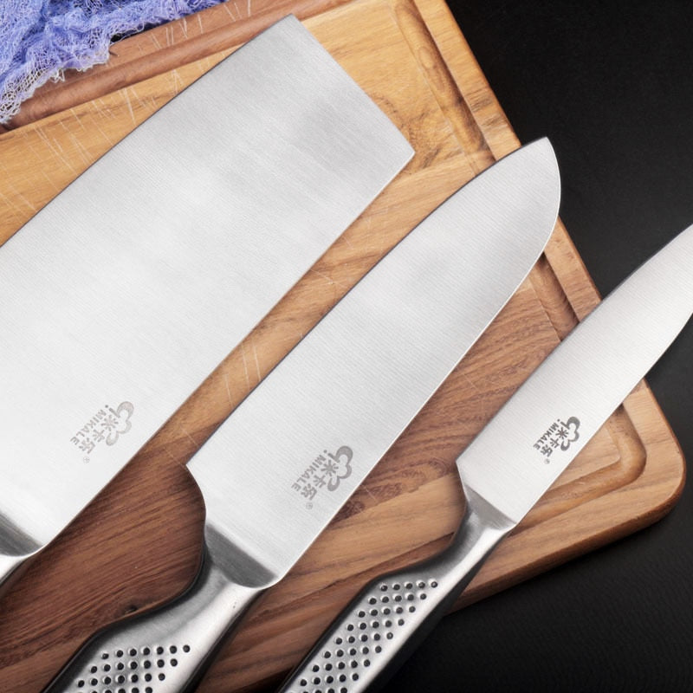
A NR 36 indica alguns critérios para a escolha de facas, e outros podem ser definidos com a leitura dos manuais técnicos das empresas que produzem, como Tramontina, Eberle/Mondial, Starrett, dentre outras empresas.

Slide 44
Além do porte do trabalhador e do tipo de serviço, existem ainda os critérios de certificação NSF, tipo de animal, formato ergonômico para o trabalho e proteção antimicrobiana e cabo uniforme, sem vincos ou aberturas para a entrada de microrganismos.

Slide 45

ATENÇÃO PROFISSIONAL SST
CASO SEU FRIGORÍFICO SEJA DE ANIMAIS EXÓTICOS, COMO JACARÉS, PODE SER NECESSÁRIO ADAPTAR A APOSTILA PARA SUAS NECESSIDADES. ESTE MODELO FOI FEITO PARA BOVINOS, SUÍNOS E AVES, MAIS COMUNS NO MERCADO BRASILEIRO.

Slide 46
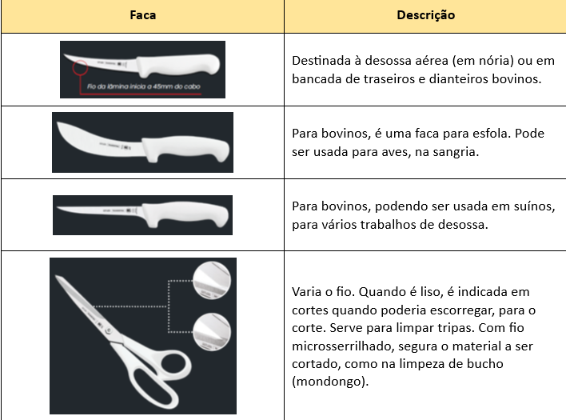
Facas para corte bovino
Na tabela a seguir, vamos ver alguns modelos de facas para corte bovino:

Slide 47
Para as tesouras desmontáveis, as lâminas são em aço inox e podem ser afiadas com a tesoura desmontada.
O cuidado no manuseio é de desmontar uma por vez e nunca misturar ou trocar as lâminas, mantendo os pares.

Slide 48
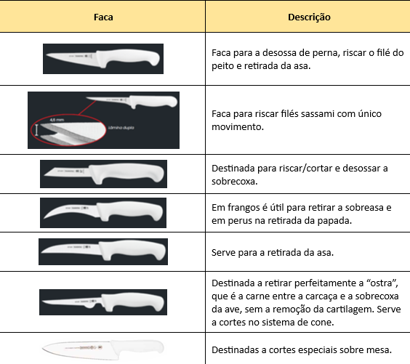
Facas para corte de aves
Na tabela a seguir, vamos ver alguns modelos de facas para corte de aves:

Slide 49
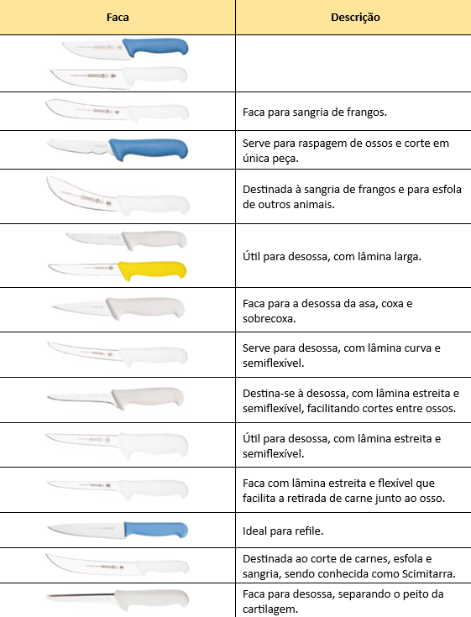

Slide 50
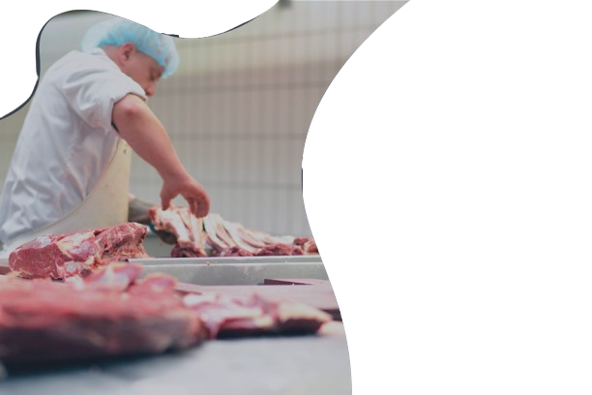
A faca Scimitarra é usada na exportação de carne de frango para povos árabes, o chamado frango halal.
Existe uma série de preceitos para a criação e o abate, que é feito por muçulmanos praticantes, que fazem as orações diárias e realizam a sangria com o peito do animal voltado para Meca.

Slide 51
A calha de sangria pode ser específica ou com posição diferente para esse tipo de produto.
Trata-se de um produto para exportação.

Slide 52
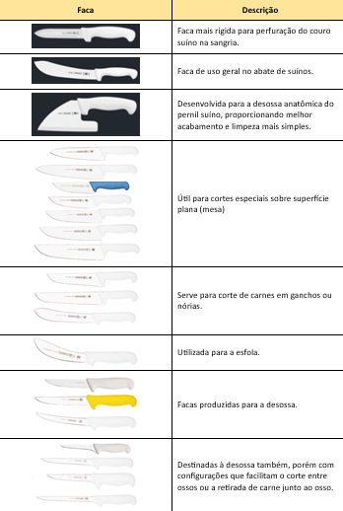
Facas para o corte de suínos
Na tabela a seguir, vamos ver alguns modelos de facas para corte de suínos:

Slide 53
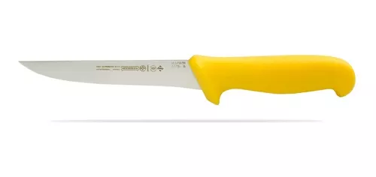
Cor do cabo
As facas para frigoríficos possuem cabos plásticos específicos, com tratamento antimicrobiano, e algumas opções de cores.

Slide 54
Em geral, todas as facas possuem cabos na cor branca. Alguns modelos possuem cabos na cor amarela, azul, verde e vermelha, que propiciam mais contraste na faca e melhor definição entre as partes de cabo e lâmina, mas não estão disponíveis para todos os modelos.

Slide 55

Tratamentos especiais para as facas
Facas para frigoríficos são em aço inoxidável. Para garantir a resistência, passam pelos processos industriais de têmpera e revenimento (que envolvem aquecimentos e resfriamentos).

Slide 56
Algumas facas passam por alguns processos industriais adicionais, chamados de subzero, e a adição de ligas de molibdênio e vanádio.
Esses metais favorecem a durabilidade do fio.

Slide 57
Ergonomia na escolha das facas
A escolha das facas pode favorecer a ergonomia, pois influencia no esforço físico, na posição de trabalho, fadiga e monotonia. Nas facas, além do formato, que influencia no tipo de serviço, o cabo também auxilia na ergonomia.

Slide 58
Anteriormente, nesta apostila, vimos um conjunto de facas para o qual foi falado que não estavam adequadas à ergonomia do serviço num frigorífico.
O conjunto era esse ao lado

Slide 59
NR 36
Note queos cabos possuem rebites salientes, arestas bem demarcadas e cor escura, o que dificulta a visão para higienização.
Existe curvatura inferior para as mãos, mas a região superior não possui calço anterior ao início da lâmina (gavião frontal). O conjunto serve para uso residencial, para períodos curtos, mas não atende às demandas industriais.

Slide 60

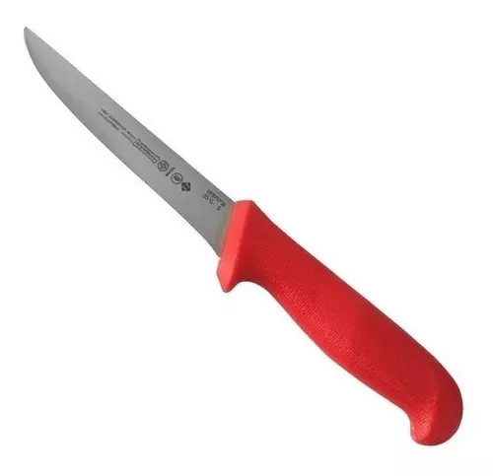
No uso em frigoríficos, o cabo deve ser liso e adaptável à curvatura da mão. Os materiais precisam permitir a limpeza, sem frestas ou vincos, como o cabo da figura a seguir:

Slide 61
Os cabos precisam ser adequados ao porte do trabalhador. Como variam os tamanhos das pessoas, alguns fabricantes indicam suas linhas de cabos para pessoas com mãos de menor porte e cabos para mãos com pessoas de maior porte.
Não há uma indicação de qual a quantidade de cada um a comprar, sendo decisão da empresa e dos trabalhadores sobre essa demanda.

Slide 62

Selo NSF
A National Sanitation Foundation – NSF - é uma organização internacional, sem fins lucrativos, que se dedica à segurança da saúde pública e à proteção do meio ambiente, com o desenvolvimento de normas específicas.

Slide 63

Ela é internacionalmente reconhecida em monitoramento de segurança de alimentos e práticas de higiene em empresas de alimentos, nos fabricantes de produtos para manipulação de alimentos e restaurantes.

Slide 64

Desde 1944, a NSF proporciona educação direcionada e serviços a seus associados, homologa e certifica produtos que têm contato direto com alimentos, inspeciona, faz auditorias e avaliações das normas ISO 9000 e ISO 14000, entre outros.

Slide 65
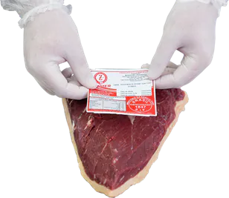
As empresas certificadas recebem constantes visitas de técnicos da NSF para análise da produção, visando garantir a utilização do seu selo. A NSF exige, dentre outras coisas, que as facas não contenham frestas, inibindo totalmente o acúmulo de resíduos.

Slide 66
Os fabricantes certificados, dada a importância da entidade, exibem o selo nos catálogos dos produtos e na lâmina das facas, junto ao logotipo da marca.
Eles lembram que, mesmo com o tratamento antimicrobiano e outros cuidados indicados pela NSF, a higienização no local de uso é fundamental.

Slide 67
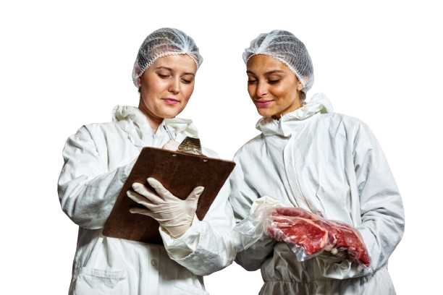
PARTE 06
Uso seguro das facas

Slide 68
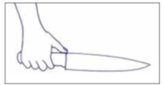
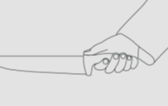
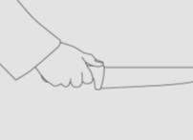
Como segurar e transportar uma faca
Facas podem ser usadas de maneira segura, mas são necessários cuidados.
✅ O que pode ser feito?
Segure a faca com os dedos embaixo e o dedão (polegar) calçando no gavião frontal.

Slide 69
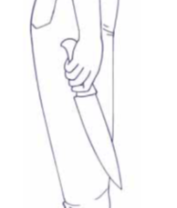
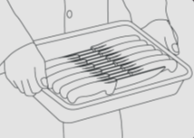
NR 36
Ao transitar, andar com uma única faca voltada para baixo.
Ideal é o transporte em bandeja específica, com muito cuidado.

Slide 70
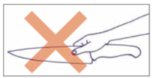
❌ O que não pode ser feito?
Nunca segurar a faca pela lâmina, pois sendo uma superfície lisa e polida, a mão pode escorregar e ocorrer acidentes. Vale lembrar que no frigorífico são manipuladas carnes, que contêm umidade.

Slide 71
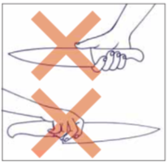
Nunca calçar com o polegar na região superior da faca ou alongar a mão para perto da lâmina.

Slide 72
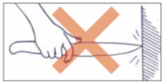
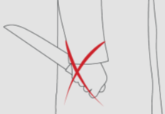
Não usar faca sem gavião frontal alongado, pois o dedo pode ser calçado no local certo mas deslizar com algum choque.
Não usar a faca na posição filme-de-terror, isto é, voltada para trás e com a ponta para cima.

Slide 73
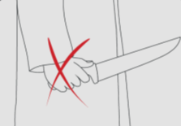

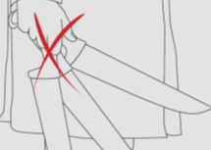
Não se deslocar com a faca voltada para a frente, mesmo que por pequenos trajetos:
Não carregar mais de uma faca nas mãos:

Slide 74

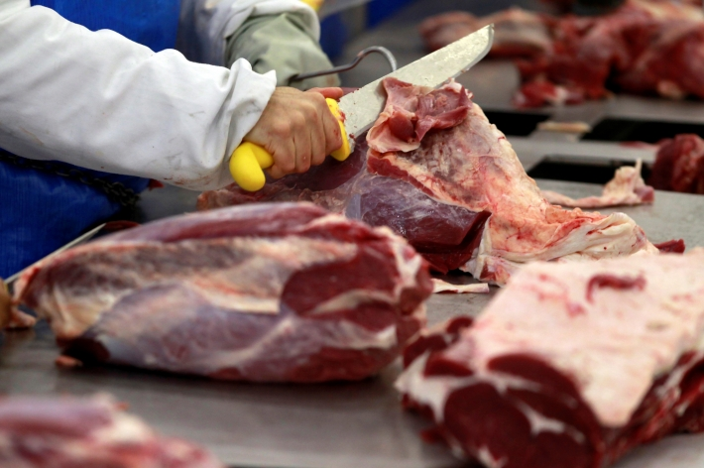
Desafio
Analise a figura abaixo e aponte quais os erros quanto ao uso seguro das facas. A resposta está no final da apostila.

Slide 75

ATENÇÃO PROFISSIONAL SST
VOCÊ PODE USAR SUA CRIATIVIDADE E PROPOR MAIS DESAFIOS PARA TESTAR OS CONHECIMENTOS ADQUIRIDOS NO TREINAMENTO COM FOTOS REAIS

Slide 76
PARTE 07
Conservação e afiação de facas

Slide 77
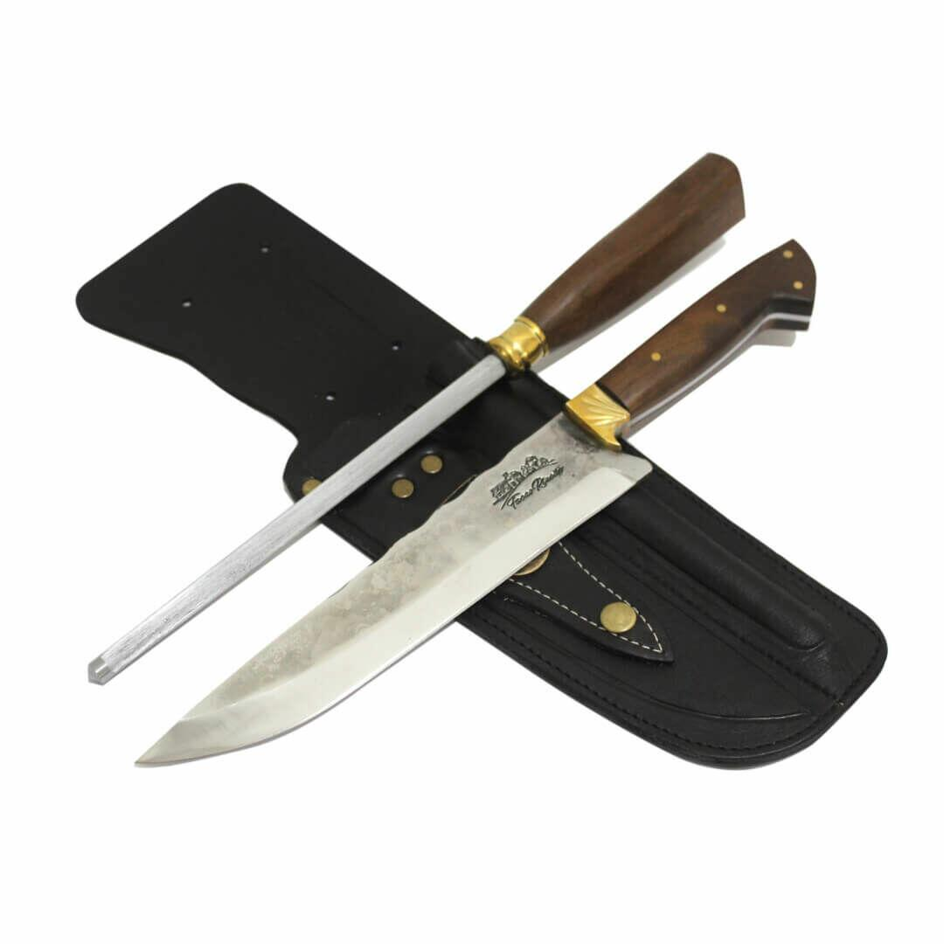
Escolha da chaira e procedimentos de chairamento:
Falamos sobre facas e agora retornaremos as chairas, pois são o primeiro ponto a tratar quando se fala de conservação de facas. Na escolha dessas chairas, existe um critério muito importante de tamanho. Observe essas facas domésticas e decorativas:

Slide 78
Veja que a chaira e a faca possuem tamanho parecido, ou até mesmo a faca é maior do que a chaira. A recomendação é de que a chaira tenha 5 cm a mais do que o comprimento da lâmina da faca, ou pelo menos que seja maior.

Slide 79
As chairas são fabricadas com aço carbono, recebendo também tratamento térmico e cromo para proteção contra a oxidação. A vida útil vai depender dos cuidados, como:
• Nunca lixar.
• Não usar abrasivos, limpando somente com água e sabão.
• Secar após a lavagem.
• Guardar a chaira em ambiente seco.

Slide 80
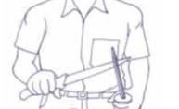
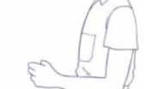
No chairamento, é preciso ter muita atenção. Experiência não é permissão para descuido, e a operação não pode ser feita olhando para os lados ou conversando.
O braço (do ombro ao cotovelo) deve ficar colado ao corpo. O antebraço, por sua vez, deve ficar a 90°.

Slide 81
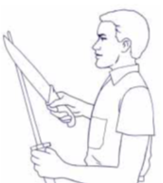
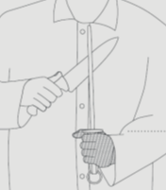
A chaira fica segura no antebraço a 90° e a faca na outra mão.
A chaira fica voltada para cima.
Existem cabos alargados de chaira, protetores e ainda assim é adequado o uso de EPI como luva específica.

Slide 82
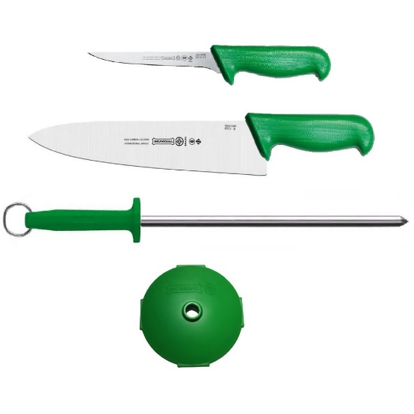
Na figura a seguir, você pode conferir o protetor de chaira:

Slide 83

Outra forma de chairamento é sobre uma tábua.
Veja algumas posições corretas também:

Slide 84
Técnicas de remoção de microrganismos
Existe mais de uma forma de cuidado quanto à higiene da chaira. A esterilização consiste na ação realizada em meio não aquoso, ou seja, não se utiliza como agente a água. Ela é feita até chegar à temperatura de 170 °C por meio de processo seco, com resistores elétricos, a uma exposição não inferior a duas horas, tempo suficiente para que ocorra a eliminação das bactérias.

Slide 85
A higienização já é feita com água aquecida, a pelo menos 85 °C, entre 3 a 20 min. É tempo suficiente para a eliminação das bactérias. Em tanques de higienização com tampa, a temperatura acaba chegando a 115 °C, o que pode causar danos nos cabos das chairas (materiais poliméricos).

Slide 86
Existe, ainda, a limpeza e desinfecção, que objetiva eliminar microrganismos como esporos de bactérias e fungos.
Com hipoclorito, em solução com água de 5 a 10 %, é uma solução barata de desinfecção. Há a técnica de desinfecção com ultravioleta (UV), que não causa quaisquer formas de danos às facas.

Slide 87

A fabricante Mundial/Eberle recomenda a higienização (com água aquecida). Como indicado, não devem ser ultrapassados os vinte minutos ou usado tanque com tampa com temperatura inadequada. O mesmo cuidado das chairas vale para as facas.

Slide 88

Esses cuidados de desinfecção aumentam a vida útil das facas.
Eles também são muito importantes para evitar a contaminação da carne.

Slide 89

Armazenamento de facas e chairas
Facas e chairas possuem cuidados semelhantes quanto ao armazenamento. Após a execução da limpeza e desinfecção, as ferramentas devem ser secas e guardadas em locais secos para não sofrerem oxidação.

Slide 90
Caso sejam armazenadas em local úmido, recomenda-se guardar em armário metálico fechado, com facas e chairas penduradas, com lâmpadas incandescentes acesas para manter o aquecimento constante.

Slide 91

As facas e chairas não devem ser armazenadas em contato uma com as outras. Isso quer dizer que guardar em gavetas, como se faz com as facas domésticas, não é o ideal. O atrito entre partes metálicas pode danificá-las com o tempo. É por isso que os modelos de chaira possuem argolas ou furos no cabo para o momento do armazenamento.

Slide 92
Quando afiar uma faca?
Como vimos, a afiação se torna necessária quando se formam dentes ou a faca perde capacidade de corte. A afiação pode ser feita buscando ângulos de fio de 30° ou de 15°:

Slide 93
Fio de 30° - permite maior durabilidade do fio, pois na região dele fica uma maior quantidade de material, o que permite mais resistência quando a faca bate em algum obstáculo (carne ou osso). Por ser mais resistente, é recomendado para as facas usadas na desossa.
Fio de 15° - Permite maior poder de corte, porém com menor durabilidade. É mais indicado nas facas para corte predominante de carne e operações de filetar.

Slide 94
Essa comparação considera a durabilidade da faca, mas o frigorífico precisa considerar também a dureza da faca e a produtividade dos trabalhadores. A maior incidência de LER pode ocorrer com ângulos de 30°.

Slide 95

A afiação das facas pode ser realizada com lixas, pedras, rebolos ou esmeril.
Dentre essas opções, lixas são mais produtivas e geram maior qualidade de fio, principalmente se lixas feitas à base de material cerâmico.

Slide 96
Um cuidado nos processos de afiação com esses materiais é com a queima da faca. O processo de tratamento térmico (têmpera e revenimento) feito na produção da faca pode ser perdido.
Com a queima da faca há redução de dureza na área queimada.

Slide 97
Caso haja resfriamento rápido após o aquecimento, pode haver aumento de dureza e trincas localizadas se formarem. Pode ocorrer a mudança de cor, mas não em todos os casos de queima.
No desbaste, é necessária a refrigeração da faca, visando evitar esse problema.

Slide 98
Quando as facas são bem afiadas, forma-se uma pequena rebarba na zona do fio. Para que o corte seja suave, é preciso executar também o polimento do fio. Alguns frigoríficos possuem equipamentos de polimento com polia de pano, que tira a rebarba, mas não alinha o fio da faca, o que demanda chaira lisa.

Slide 99
Em alguns casos, os frigoríficos possuem rotina de troca a cada duas horas para reafiar e esterilizar as facas. Em alguns casos, o corte está pesado, mas a faca não precisaria de nova afiação, mas de polimento. Para evitar o desgaste prematuro das facas, um profissional de manutenção bem treinado sabe optar por nova afiação ou polimento.

Slide 100

Fim da vida útil de facas e reciclagem
Como quaisquer objetos produtivos, existe uma vida útil para facas e chairas, não identificada pelos fabricantes porque varia conforme os cuidados de uso e manutenção. Apesar de que haja a manipulação de matéria orgânica, são facas frequentemente limpas, que permitem a reciclagem.

Slide 101
NR 36
Cabos e lâminas podem ser desmontados e cada um possui uma destinação. O plástico pode ser misturado em pequenas quantidades a material virgem e ser usado em outros produtos plásticos que não serão usados com alimentos. A lâmina pode ser reaproveitada pelas indústrias siderúrgicas.

Slide 102
Alguns fabricantes não apenas indicam que seus produtos são recicláveis, como permitem que os compradores encaminhem para esses próprios fabricantes os seus resíduos. Para saber dessa opção, é preciso perguntar a cada fornecedor, nos setores de assistência técnica ou catálogos de produtos.

Slide 103
PARTE 08
Conclusão

Slide 104
Conclusão
Facas e chairas são objetos fundamentais no trabalho em frigoríficos. Desde a sangria até as toaletes e obtenção de cortes são feitas com o uso das facas.

Slide 105
Vimos algumas dicas de facas de acordo com o corte a ser realizado e segundo o animal (bovino, suíno e aves). Conferimos ainda que existem facas muito específicas, como a faca Scimitarra para a produção de cortes do frango halal.

Slide 106
A ergonomia no uso das facas envolve o próprio design da faca em si e a forma com que o trabalhador segura o objeto. Calçar a lâmina, mesmo por cima, com o dedo polegar, não é uma prática recomendada.
A presença do gavião alongado nas facas ajuda em mais força no corte. O ângulo de afiação também afeta a usabilidade das facas.

Slide 107

NR 36
Na manutenção, devem existir cuidados de limpeza e desinfecção que garantam a eliminação de microrganismos sem inutilizar as facas. Temperaturas muito altas na higienização e por tempo prolongado podem danificar cabos.

Slide 108
Ao amolar, a queima do fio pode fazer com que se perda as propriedades dos tratamentos térmicos de fábrica.
Em alguns casos, o polimento e alinhamento de fio são suficientes para recuperar o poder de corte.

Slide 109
Esperamos que você tenha aprendido muito com essa apostila e possa fazer seu trabalho com facas e chairas da melhor forma possível. Lembra que ficou um desafio para você? A resposta dele você pode conferir logo a seguir.

Slide 110

Resposta do desafio
Na figura mostrada, o trabalhador não usa luvas em uma das mãos e está com o dedão (dedo polegar) além do gavião frontal da faca.
Os detalhes foramdestacados em roxo.

Slide 111



FALE CONOSCO
Central de Cursos
Av. Floriano Peixoto, 615 - Centro
CEP 38402-100 – Uberlândia/MG
contato@centraldecursosdobrasil.com.br

